Slide 1

Clase 2 – Cómo crear prompts efectivos en GitHub Copilot
En esta clase, aprenderemos a comunicarnos eficazmente con GitHub Copilot. Nuestro objetivo es que aprendan a escribir prompts claros y específicos para que Copilot genere código más útil, entendible y ajustado al contexto de vuestros proyectos.

Slide 2
1. Speech de apertura
“Hoy vamos a aprender una de las claves para usar bien GitHub Copilot: cómo pedirle lo que queremos. Así como un copiloto humano necesita instrucciones claras para ayudar en un vuelo, GitHub Copilot necesita prompts precisos. Si decimos algo vago, nos dará cualquier cosa. Si damos contexto, detalles y ejemplos, obtendremos un resultado mucho mejor.”
La calidad de la interacción con la inteligencia artificial reside en la claridad de nuestras instrucciones. Un prompt efectivo es la base para aprovechar al máximo el potencial de Copilot, transformándolo de una simple herramienta a un verdadero asistente de desarrollo.

Slide 3
2. Anatomía de un buen prompt
Contexto
Acción concreta
Especifica el lenguaje, framework o entorno. Ejemplo: “En JavaScript, usando ES6, crea una función…”
Define claramente qué quieres que haga. Ejemplo: “…que filtre un array de números impares.”
Restricciones
Ejemplo (opcional)
Detalla el estilo, formato o requisitos de rendimiento. Ejemplo: “…usando programación funcional, con el método filter.”
Proporciona un ejemplo de entrada/salida para clarificar la expectativa. Entrada: [1, 2, 3, 4, 5] Salida: [1, 3, 5]

Slide 4

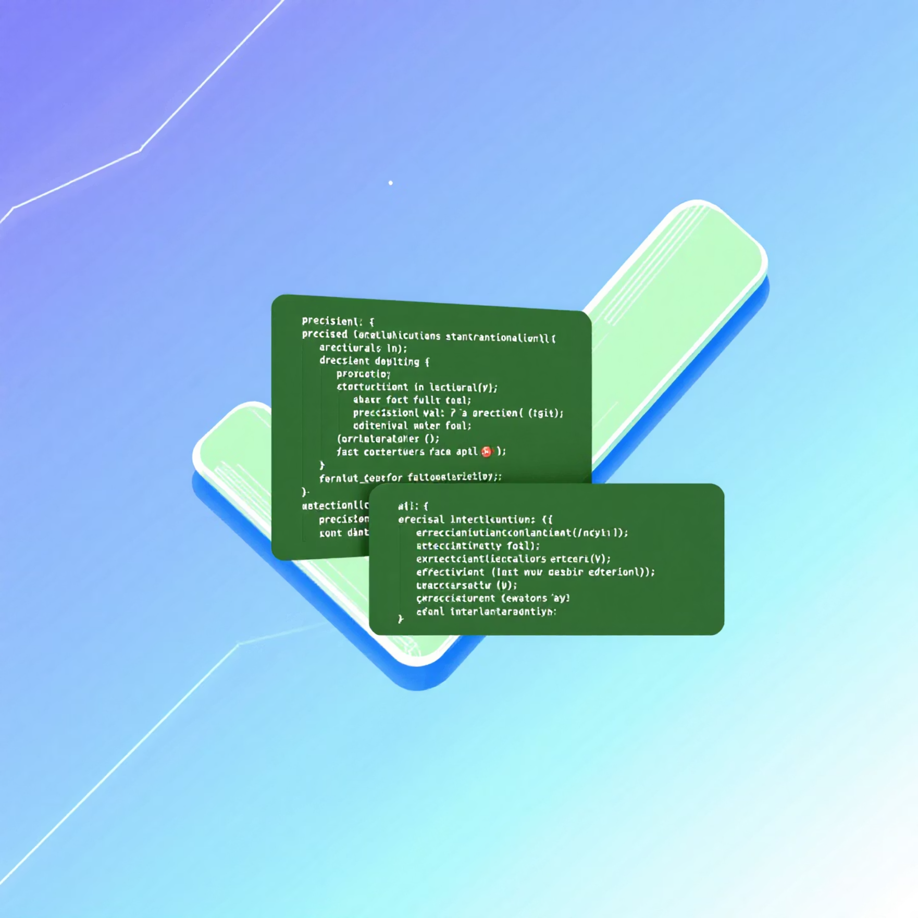
3. Ejemplos de prompts
Prompt débil
Prompt mejorado
“Haz una función en JS para ordenar.” 🔴
“Escribe en JavaScript una función ordenarAscendente que reciba un array de números y devuelva uno nuevo ordenado de menor a mayor, sin modificar el original. Incluye un ejemplo de uso.” ✅
Resultado genérico.
Sin control de método (burbuja, quicksort, etc.).
Más útil y claro.
Sin indicación de complejidad o eficiencia.
Resultado comprobable.
Especifica la inmutabilidad del array original.
Solicita un ejemplo práctico.

Slide 5
4. Estrategias de uso
1
Iteración de prompts
2
Diversidad de estilos
No te quedes con la primera respuesta. Pide mejoras, refactorizaciones o explicaciones detalladas para refinar el código.
Experimenta solicitando diferentes paradigmas: imperativo, funcional, orientado a objetos. Esto te ayudará a entender mejor las opciones.
3
Especificación del entorno
4
Comentarios en código
Sé preciso con la versión o entorno (Node.js, navegador, ES6, React, etc.) para obtener código compatible y optimizado.
Usa comentarios dentro de tu código para guiar a Copilot. Actúan como micro-prompts que contextualizan fragmentos específicos.

Slide 6


5. Actividades prácticas
Ejercicio 1 – Prompt vago vs Prompt específico
Escribe en el chat: “Haz una calculadora en JS.”
Mejora el prompt a:
Revisa el resultado y anota tus observaciones.
“Crea en JavaScript una función calculadora que acepte dos números y una operación (‘sumar’, ‘restar’, ‘multiplicar’, ‘dividir’). Devuelve el resultado y lanza un error si la operación no es válida.”
Compara ambos códigos y discute las diferencias.

Slide 7
Ejercicio 2 – Explicación y mejora
Pide a Copilot: “Escribe una función en JavaScript para generar números primos hasta un límite dado.”
1
Luego, solicita: “Explícalo paso a paso.”
2
Finalmente: “Optimiza el código para mejor rendimiento.”
3
Este ejercicio demuestra la capacidad de Copilot no solo para generar código, sino también para documentarlo y optimizarlo bajo tus instrucciones.

Slide 8
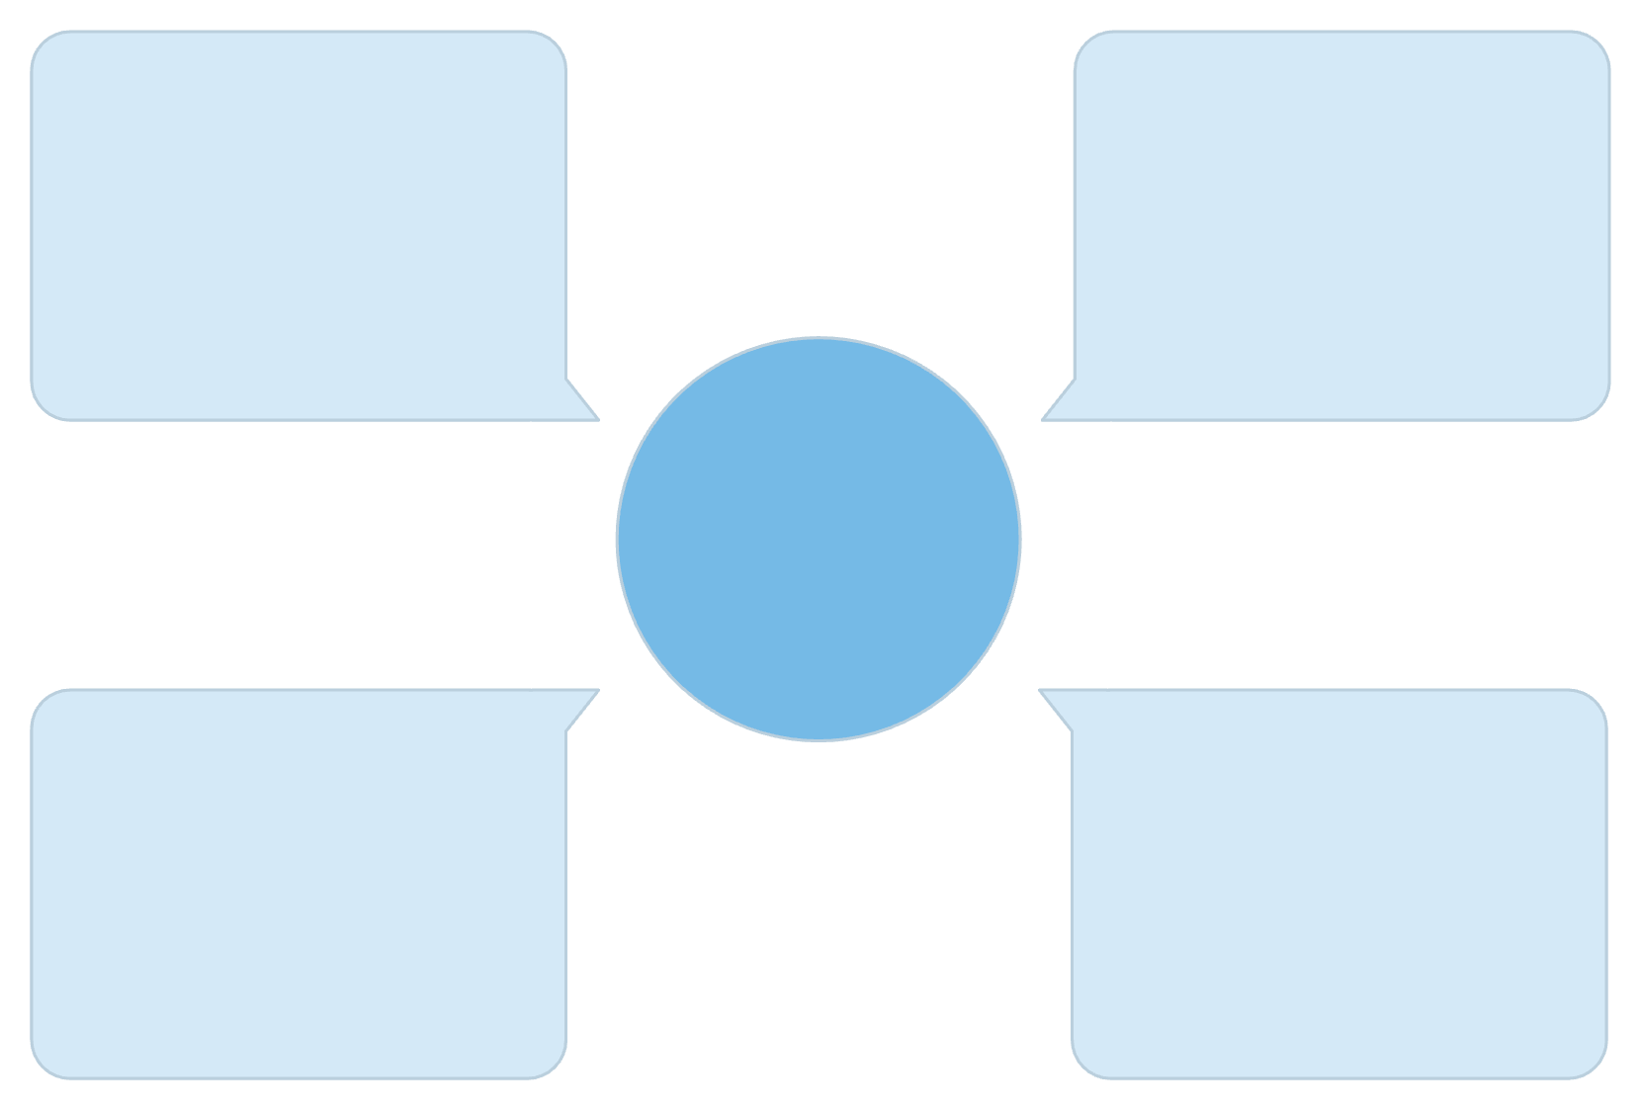
Ejercicio 3 – Uso de ejemplos de entrada/salida
El prompt
Cómo funciona
“En JavaScript, crea una función que reciba un string y devuelva el mismo invertido. Ejemplo: ‘Hola’ → ‘aloH’.”
Output
Input
Observa cómo Copilot utiliza el ejemplo dado para reforzar la solución propuesta, entendiendo el resultado esperado.
aloH
Hola
Function: Reverse String
Core Function
Process
String reversal logic
Reverse characters

Slide 9
6. Cierre y reflexión
1
Ahorro de tiempo
2
Mayor poder
3
Próximo paso
Un prompt bien formulado ahorra tiempo valioso al evitar la generación de "código basura" y la necesidad de extensas depuraciones.
Copilot se vuelve exponencialmente más poderoso cuando le proporcionamos: contexto + detalle + ejemplos .
Próxima clase: Estrategias avanzadas y validación del código generado .
Recuerden que la práctica constante los ayudará a dominar el arte de la creación de prompts efectivos, maximizando la productividad y la calidad del código.

